Slide 1

KẾT NỐI TRI THỨC VỚI CUỘC SỐNG
Tiếng Việt 1
GV: Trần Thị Lan

Slide 2
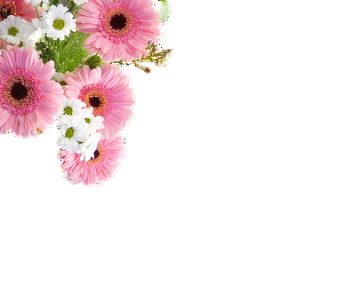
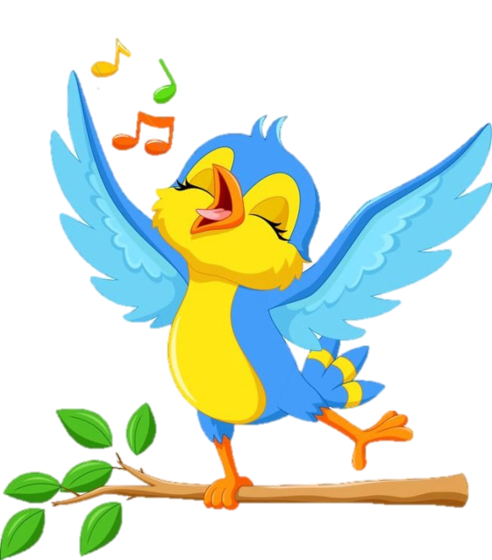
1
Ôn và khởi động

Slide 3
Cầu gì xa tít chân trời
Bảy màu rực rỡ không người nào qua?
(Là gì?)

Slide 4
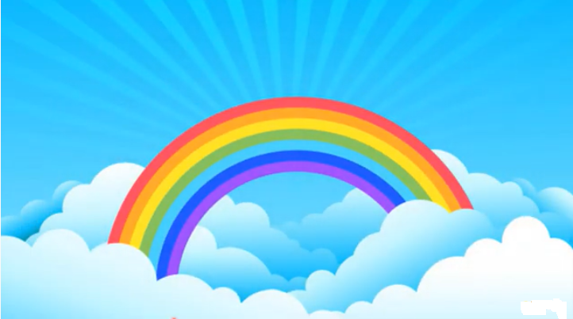

Slide 5
Đọc
2

Slide 6
2
Đọc
Bảy sắc cầu vồng
( 1 ) Vừa mưa lại nắng
Hay có cầu vồng
Bảy màu tươi thắm
Bé mừng vui trông.
( 2 ) Màu đỏ mặt trời
Màu cam đu đủ
Màu vàng cá bơi
Lục kia màu lá.
( 3 ) Màu lam đám mây
Màu chàm áo mẹ
Màu tím hoa sim
Bảy màu yêu thế.
( 4 ) Cầu vồng ẩn hiện
Rồi lại tan mau
Đất trời bừng tỉnh
Sau cơn mưa rào.
( Ngọc Hà )

Slide 7

2
Đọc
Bảy sắc cầu vồng
( 1 ) Vừa mưa lại nắng
Hay có cầu vồng
Bảy màu tươi thắm
Bé mừng vui trông.
( 2 ) Màu đỏ mặt trời
Màu cam đu đủ
Màu vàng cá bơi
Lục kia màu lá.
( 3 ) Màu lam đám mây
Màu chàm áo mẹ
Màu tím hoa sim
Bảy màu yêu thế.
ẩn hiện
( 4 ) Cầu vồng ẩn hiện
Rồi lại tan mau
Đất trời bừng tỉnh
Sau cơn mưa rào.
bừng tỉnh
mưa rào
( Ngọc Hà )

Slide 8
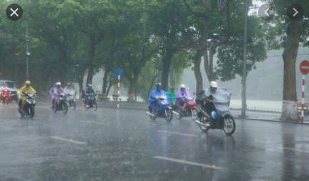
mưa rào

Slide 9
Đọc
2

Slide 10
3
Tìm trong bài đọc những tiếng có vần ông, ơi, ưa

Slide 12
